Slide 1
Imersão DevOps: Docker, AWS e CI

Slide 2
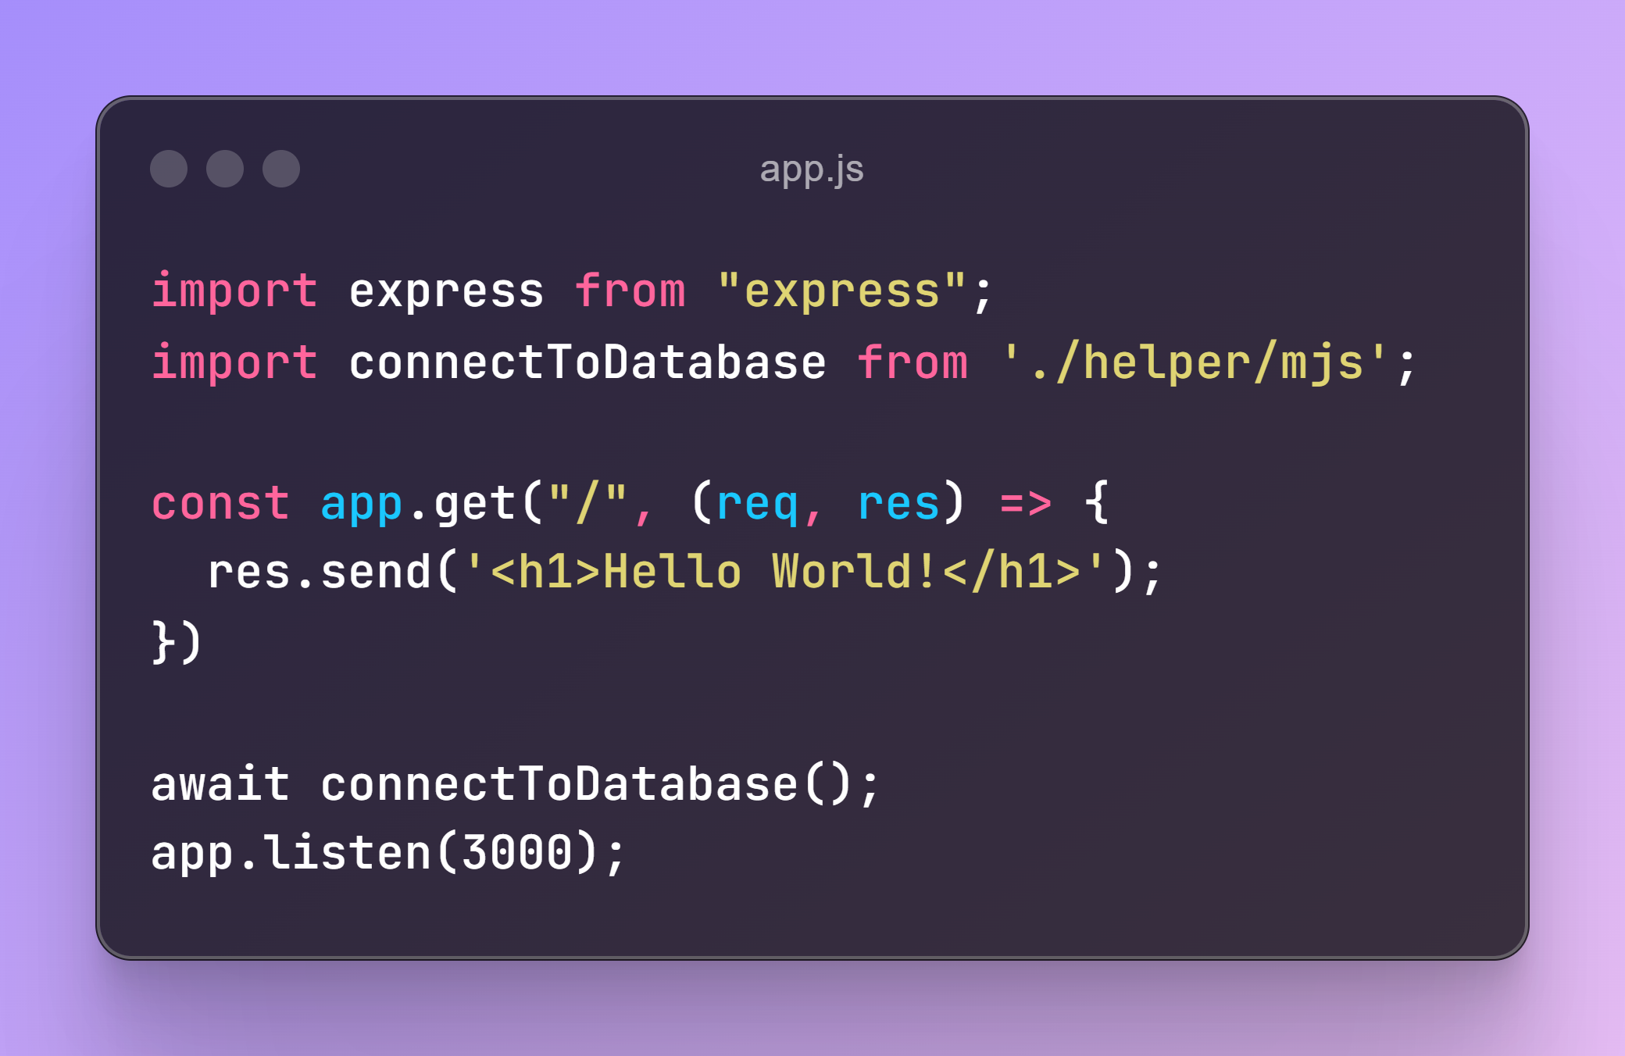

Slide 3
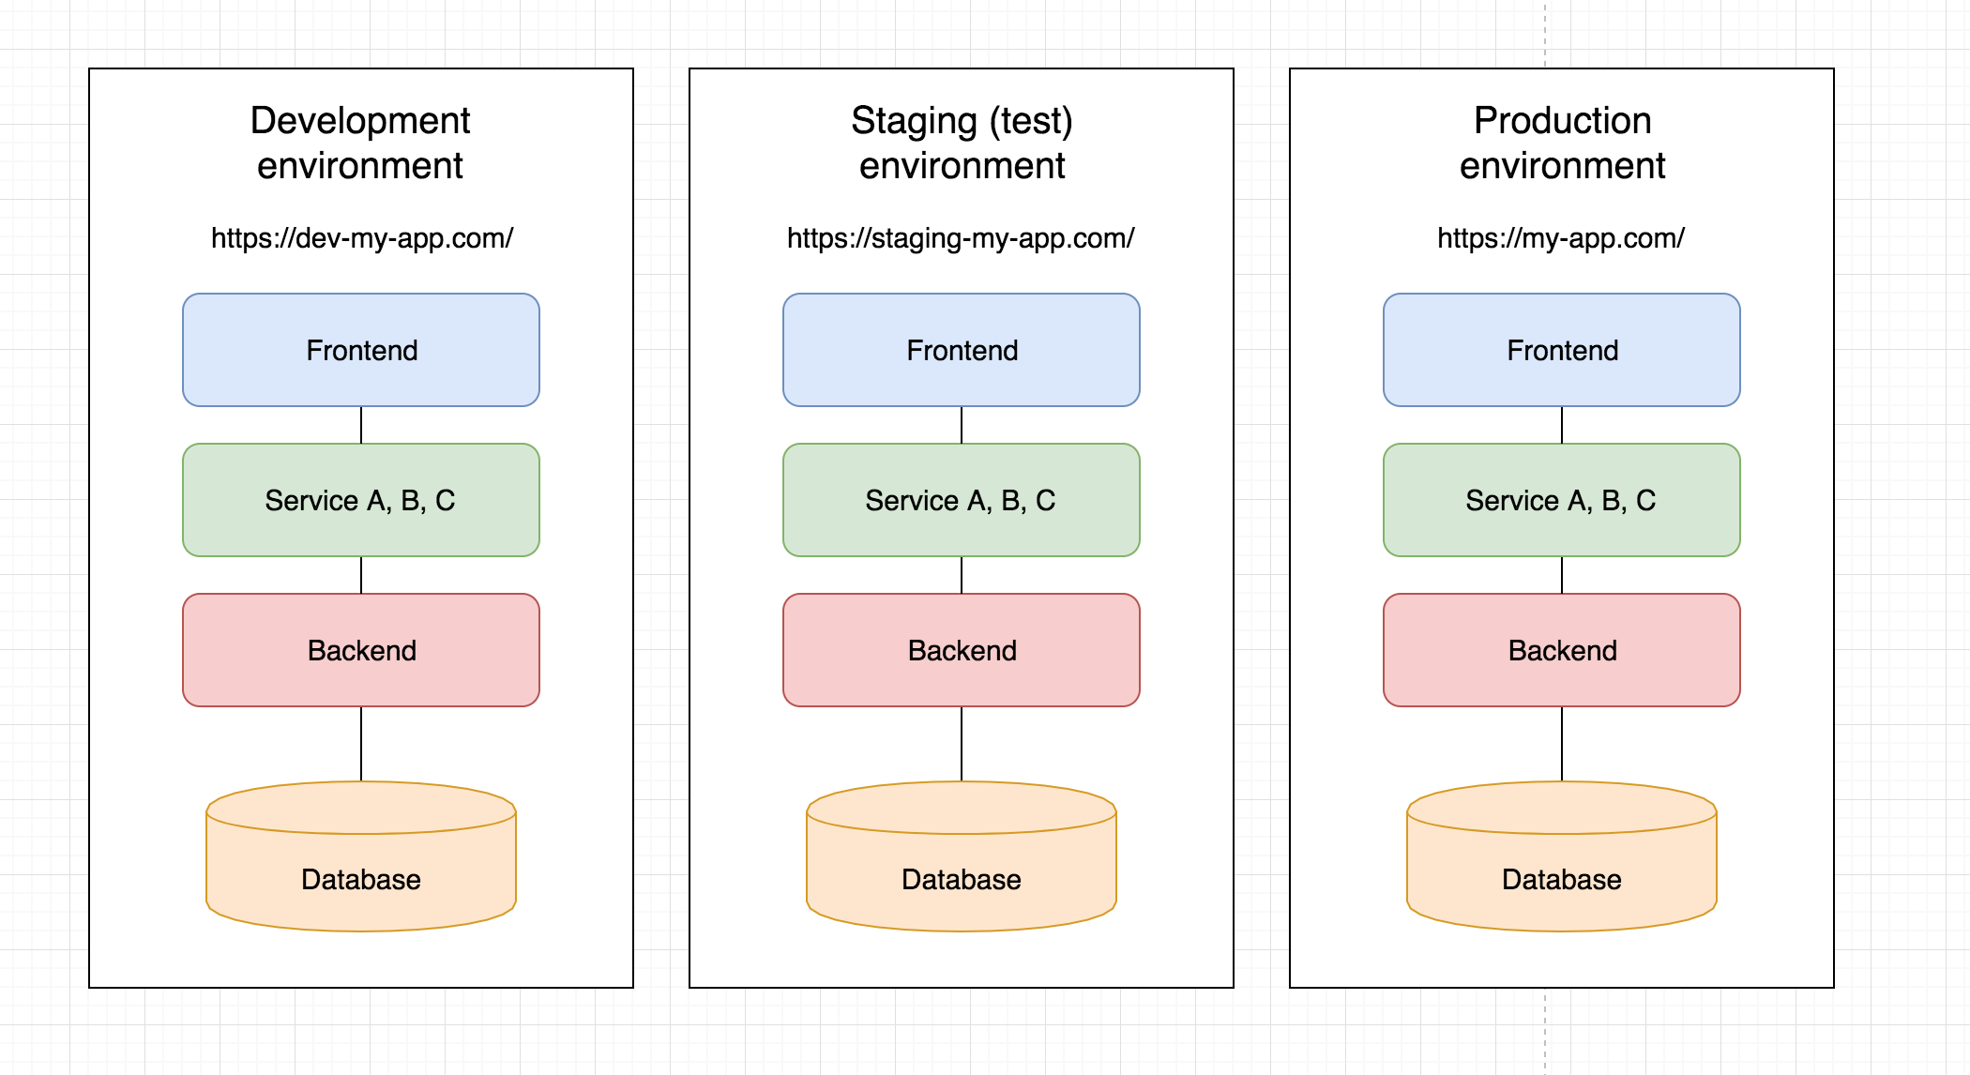

Slide 4


Slide 5
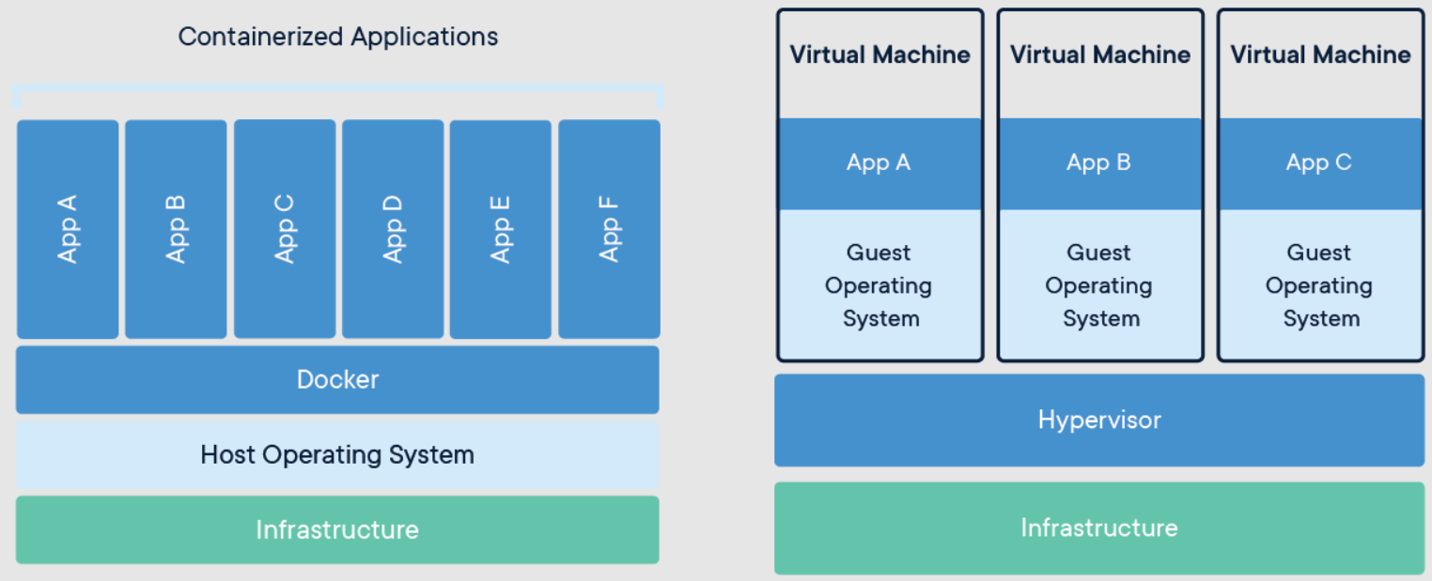

Slide 6
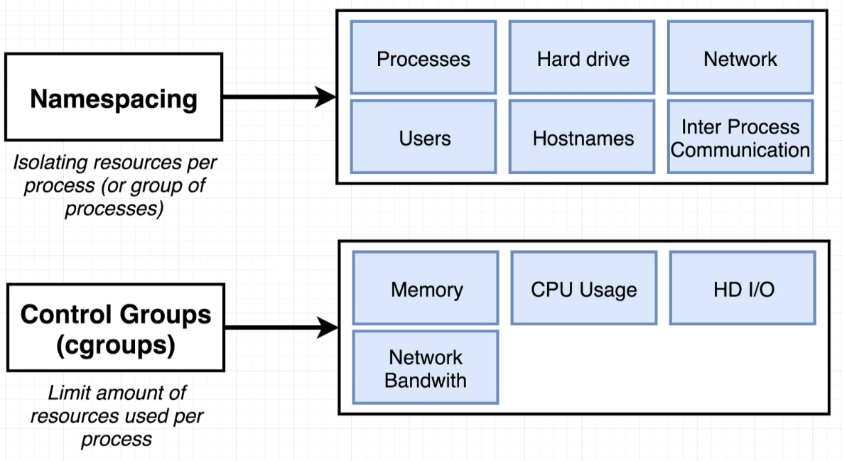

Slide 7
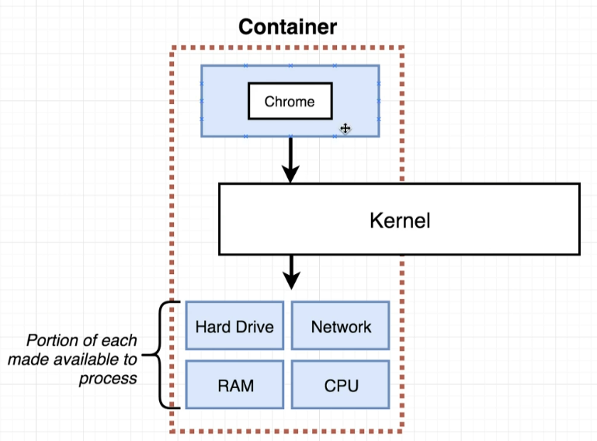

Slide 8
Container É um pacote de código e as dependências necessárias para executar esse código. Um container sempre resulta na mesma aplicação e executa da mesma maneira. Docker “Ecossistema” É uma tecnologia para criar e gerenciar containers.

Slide 9
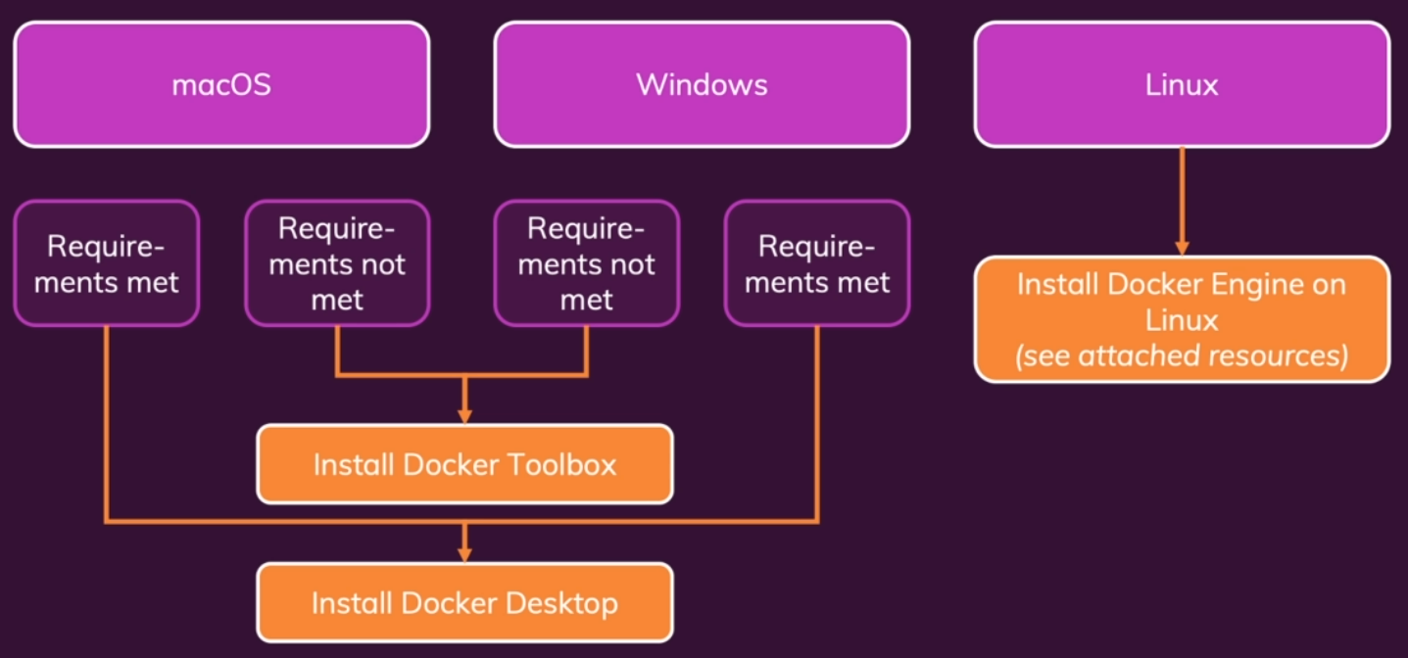

Slide 10
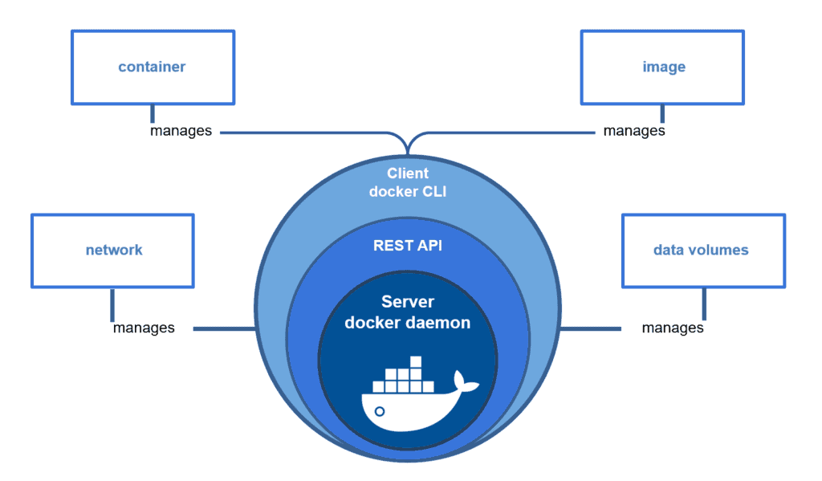

Slide 11
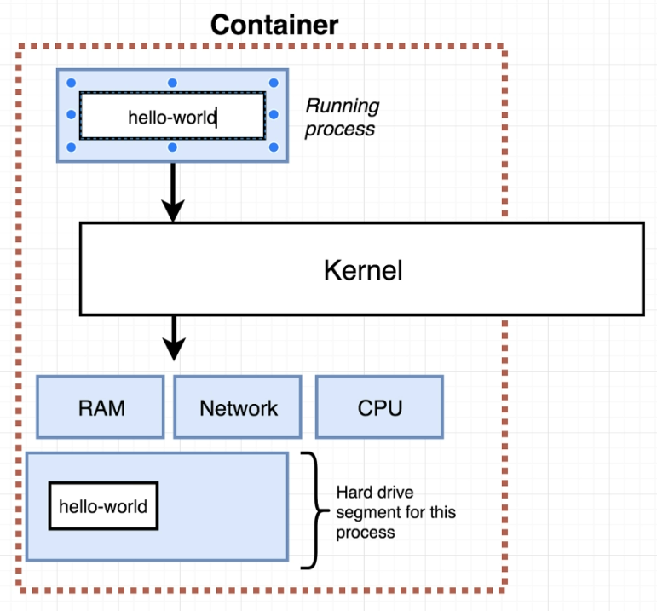
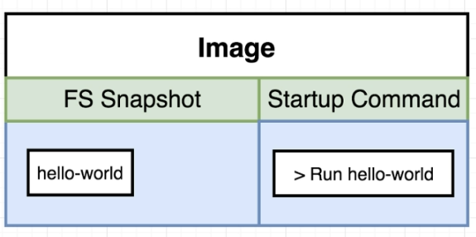

Slide 12
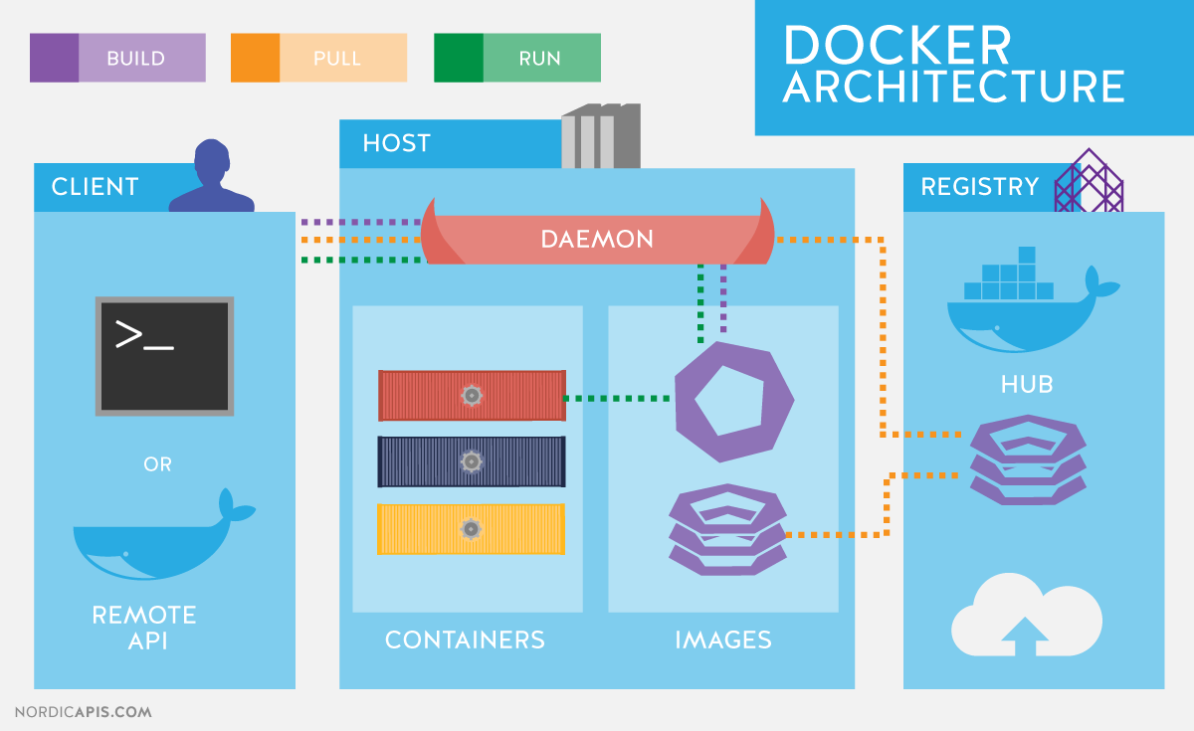

Slide 13
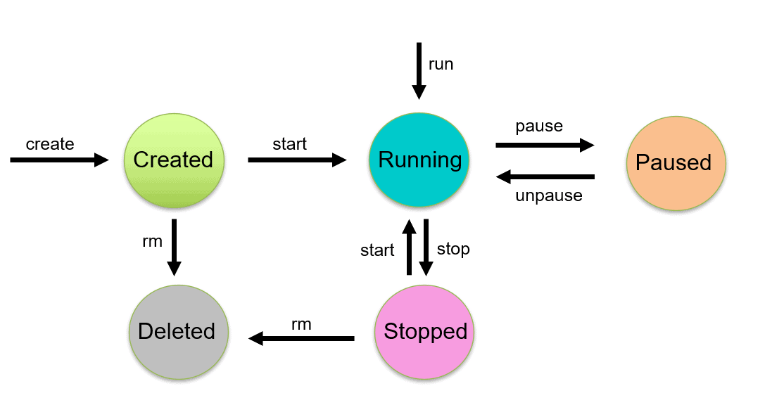

Slide 14
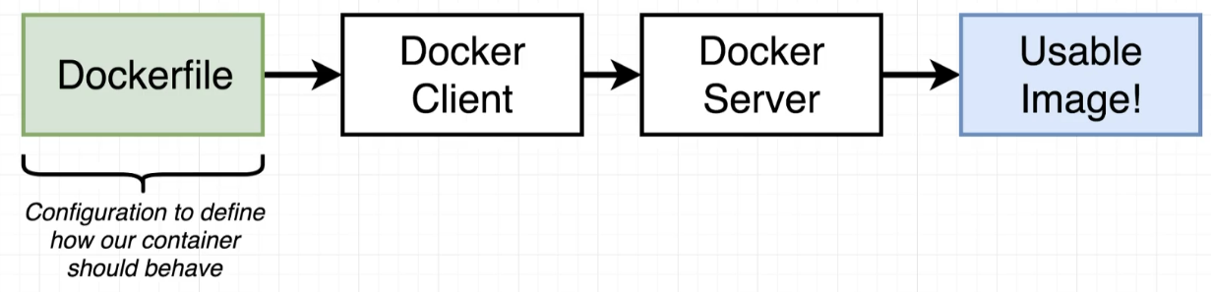
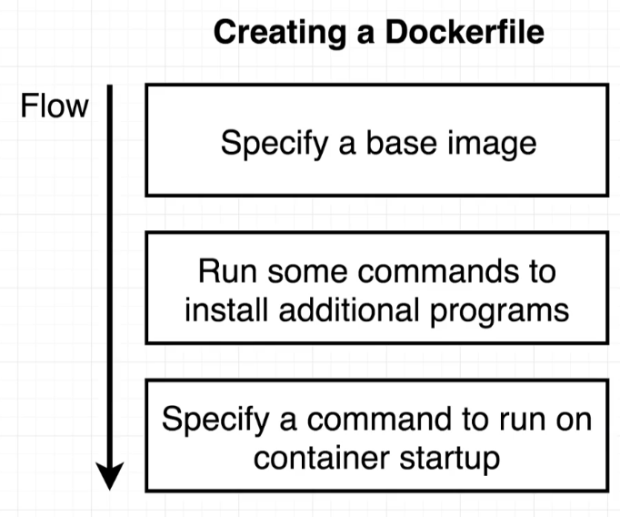

Slide 15
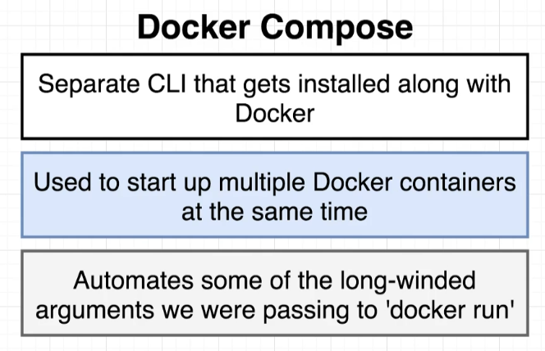

Slide 16

AWS (Amazon Web Services) é uma plataforma de serviços em nuvem líder mundialmente, oferecendo uma ampla gama de recursos de computação, armazenamento, banco de dados, machine learning, entre outros. É conhecida por sua escalabilidade, confiabilidade e flexibilidade, permitindo que empresas e desenvolvedores executem aplicações com eficiência e segurança na nuvem.
AWS

Slide 17
AWS ECR (Amazon Elastic Container Registry) é um serviço de registro de contêineres que permite armazenar, gerenciar e implantar imagens de contêineres Docker na nuvem da AWS com segurança e facilidade, integrando-se perfeitamente com serviços como o Amazon ECS e o Kubernetes.
AWS
AWS ECS (Amazon Elastic Container Service) é um serviço de orquestração de contêineres altamente escalável e totalmente gerenciado pela AWS, ideal para executar e escalar aplicativos contêinerizados usando Docker. Ele simplifica o gerenciamento de infraestrutura, permitindo que os desenvolvedores se concentrem na lógica do aplicativo em vez de na infraestrutura subjacente.

Slide 18

Automação com GitHub Actions
Apresentador: Benício Neto
LinkedIn

Slide 19
O que são Pipelines ?
Um pipeline de CI/CD indica uma sequência de fases para realização até que a versão final de um software esteja disponível.

Slide 20
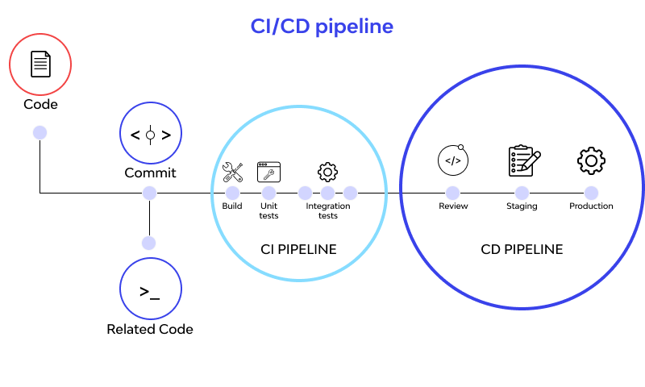

Slide 21
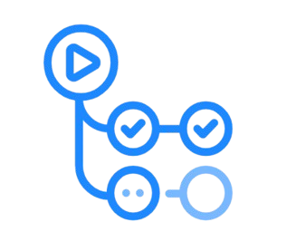
GitHub Actions
Principais Características:
Workflows: Conjuntos de etapas (steps) que são executadas em resposta a eventos específicos.
Jobs: Conjuntos de etapas que são executadas em paralelo ou sequencialmente dentro de um workflow.
Actions: Unidades reutilizáveis de código que podem ser combinadas para criar etapas de um workflow.
Runners: Máquinas (locais ou na nuvem) que executam os jobs definidos no workflow.

Slide 22
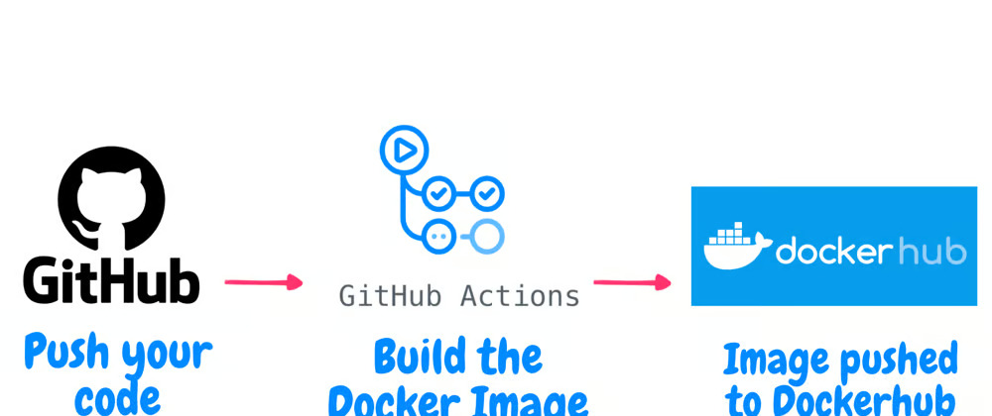

Slide 23
Hands On

Slide 24
